Slide 1
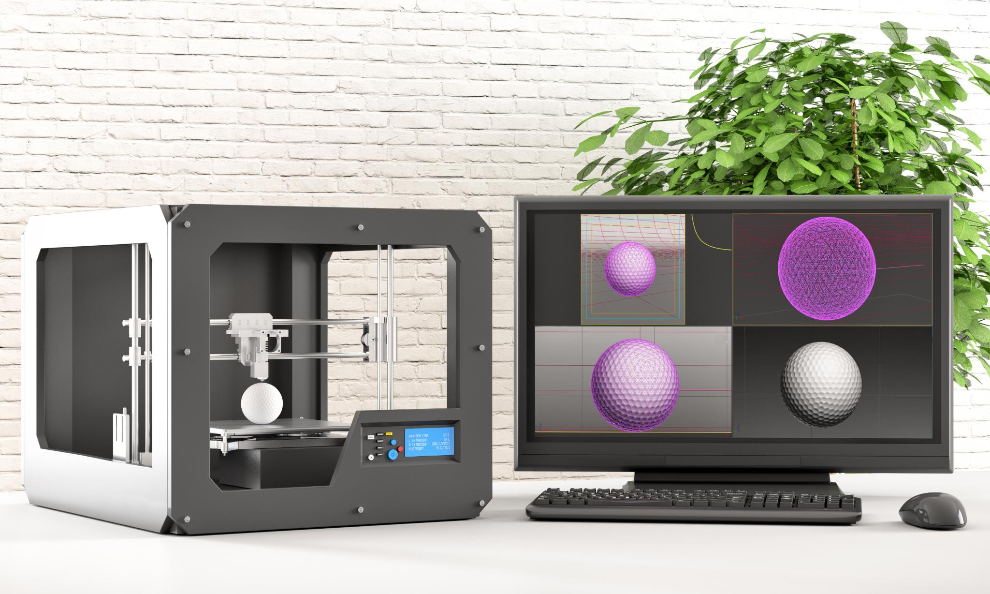
Formazione SunLab Mastery: Beyond the Basics
Ripresa delle conoscenze pregresse.
Conoscenze aggiuntive specifiche
Obbiettivo: piena autonomia

Slide 2
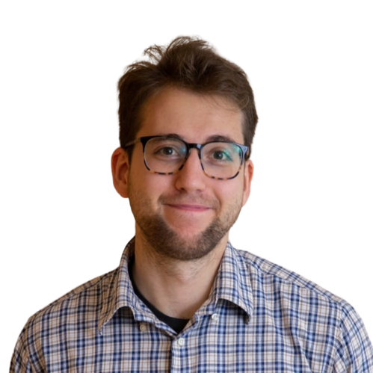
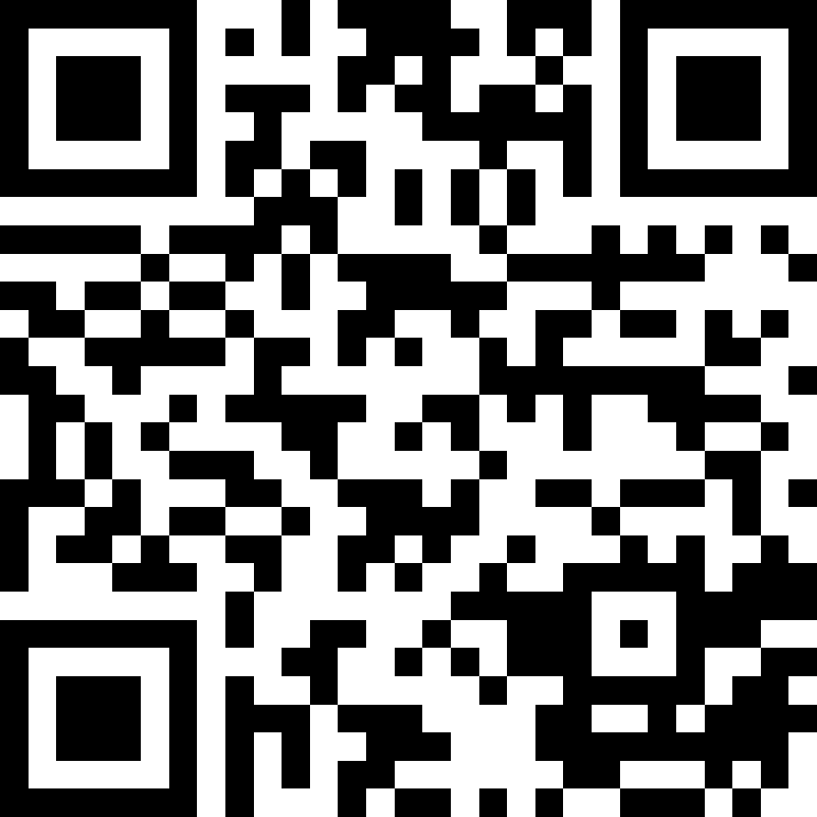
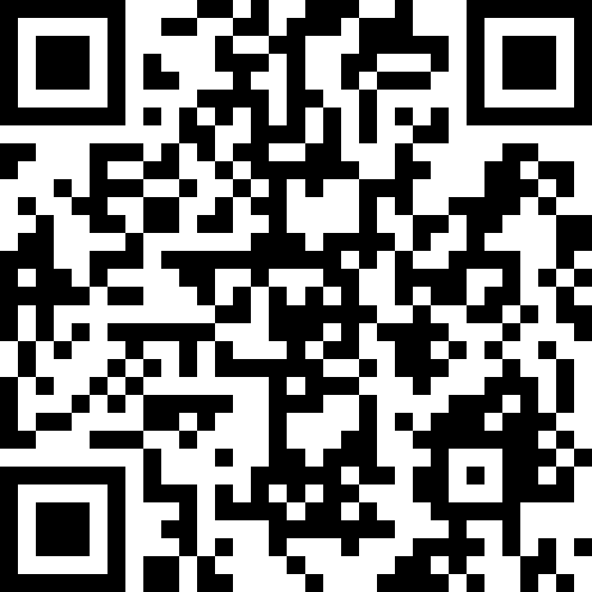
Presenter Introduction
Francesco Penasa
Laureato in Computer Science
Appassionato di tecnologia e purtroppo anche di stampa 3D
CV
Website

Slide 3
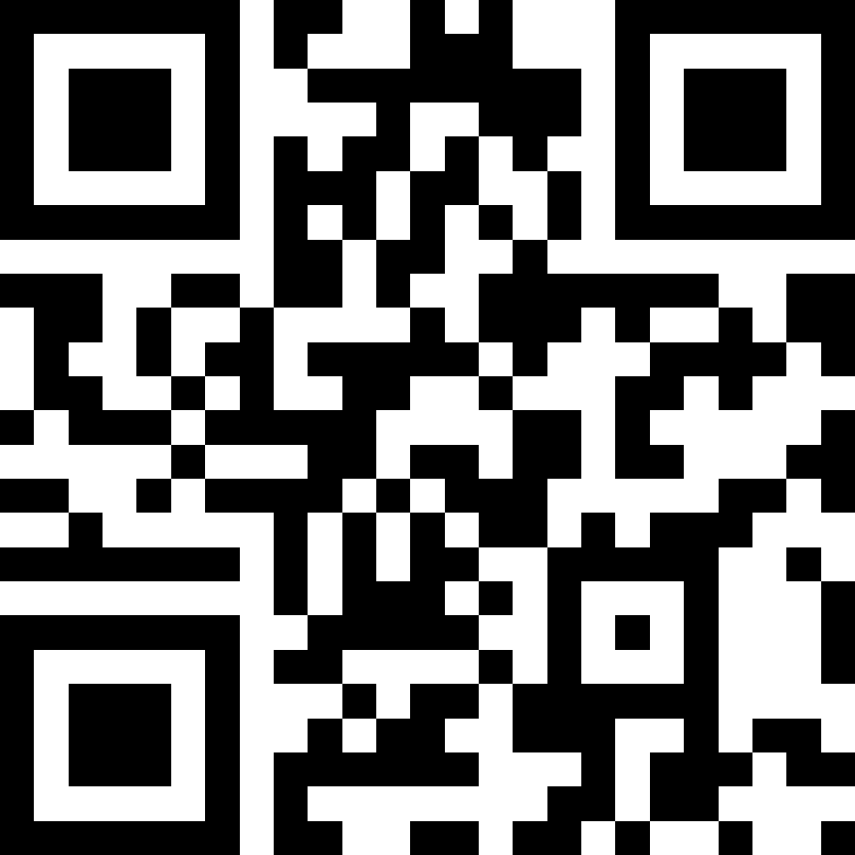
Programma
2024/11/13 – Risveglio muscolare
2024/11/20 – Progettazione
2024/11/27 – Stampa FDM
2024/12/04 – Stampa SLA
2024/12/11 – Saldatura
2024/12/18 ?? – Elettronica
+ 2h BONUS
Gruppo Telegram
Notes:
https://t.me/+acXnR5iUDHhmZWI0

